Slide 1
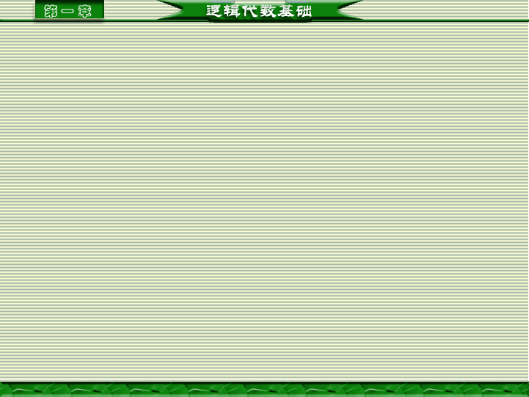
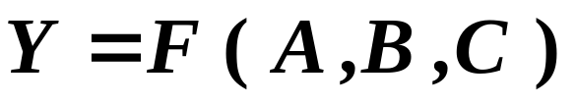
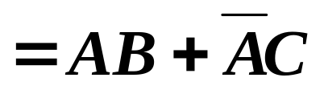
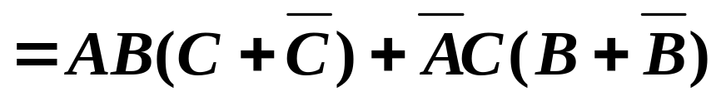
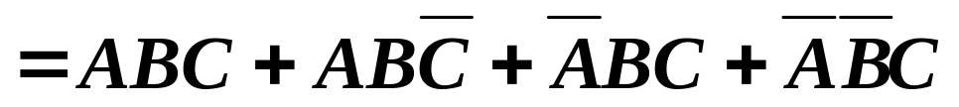
1. 2 逻辑函数的化简方法
1. 2. 1 逻辑函数的标准与或式和最简式
一、标准与或表达式
标准与或式
最小项
标准与或式就是最小项之和的形式

Slide 2
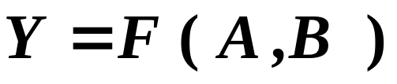




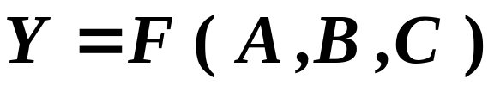
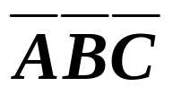
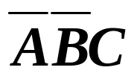
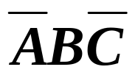
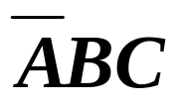
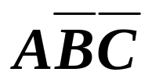
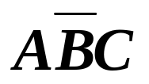
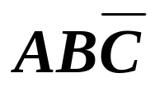

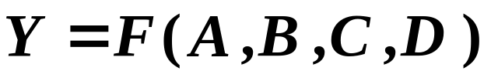
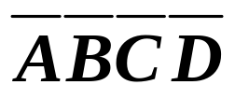
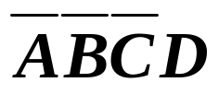
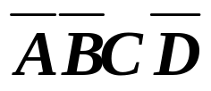
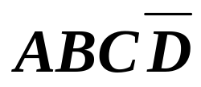

1. 最小项的概念：
包括所有变量的乘积项，每个变量均以原变量或
反变量的形式出现一次。
( 2 变量共有 4 个最小项)
( 3 变量共有 8 个最小项)
( 4 变量共有 16 个最小项)
…
…
( n 变量共有 2^{n} 个最小项)

Slide 3

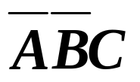


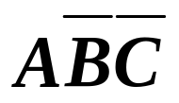
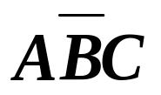
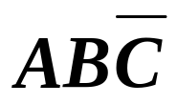


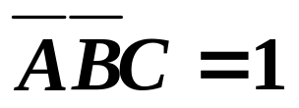
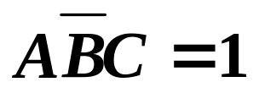
2. 最小项的性质：
A B C
0 0 0
0 0 1
0 1 0
0 1 1
1 0 0
1 0 1
1 1 0
1 1 1
1
0
0
0
0
0
0
0
0
1
0
0
0
0
0
0
0
0
1
0
0
0
0
0
0
0
0
1
0
0
0
0
0
0
0
0
1
0
0
0
0
0
0
0
0
1
0
0
0
0
0
0
0
0
1
0
0
0
0
0
0
0
0
1
(1) 任一最小项，只有一组对应变量取值使其值为 1 ；
对应规律：1 ⇔ 原变量 0 ⇔ 反变量
(2) 任意两个最小项的乘积为 0 ；
A B C
0 0 1
A B C
1 0 1
(3) 全体最小项之和为 1 。

Slide 4
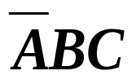
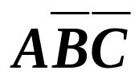
3. 最小项的编号：
把与最小项对应的变量取值当成二进制数，与之
相应的十进制数，就是该最小项的编号，用 m_{i} 表示。
对应规律：原变量 ⇔ 1 反变量 ⇔ 0
0 0 0
0 0 1
0 1 0
0 1 1
1 0 0
1 0 1
1 1 0
1 1 1
0
1
2
3
4
5
6
7
m₀
m₁
m₂
m₃
m₄
m₅
m₆
m₇

Slide 5
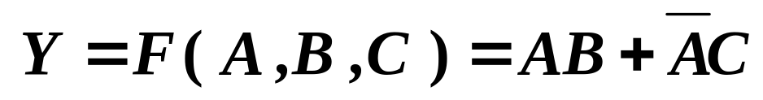
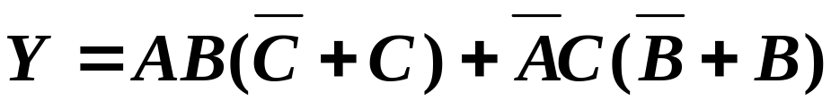
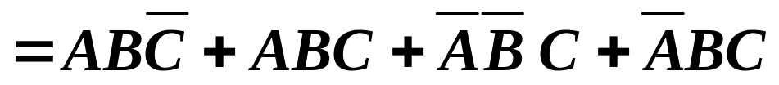
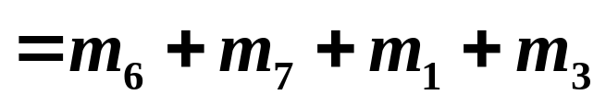
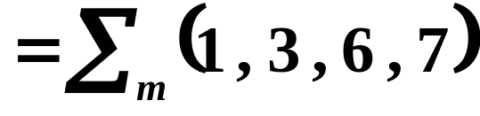
4. 最小项是组成逻辑函数的基本单元
任何逻辑函数都是由其变量的若干个最小项构成，都可以表示成为最小项之和的形式。
[例] 写出下列函数的标准与或式：
[解]
m₆
m₇
m₁
m₃
或

Slide 6
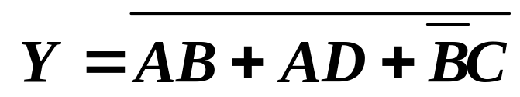
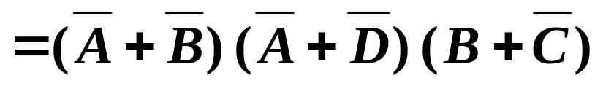
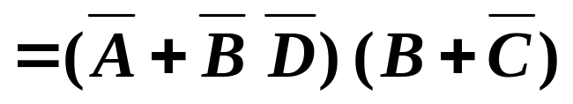
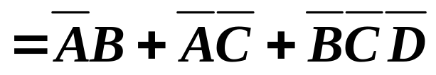
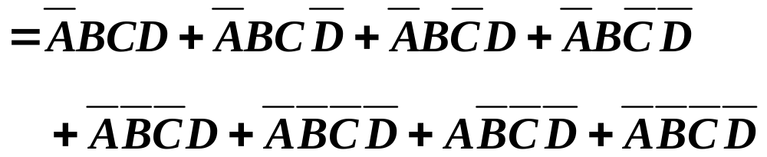

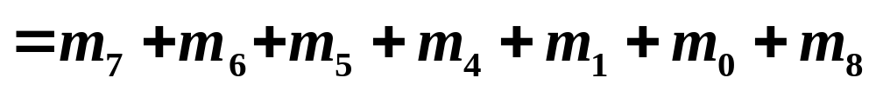
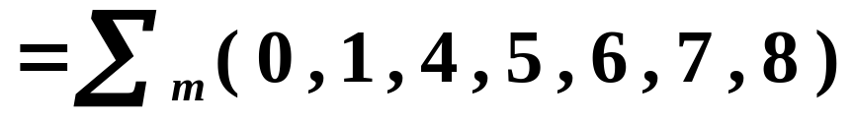
[例] 写出下列函数的标准与或式：
m₇
m₆
m₅
m₄
与前面m₀相重
m₁
m₀
m₈
m₀

Slide 7
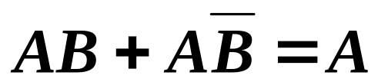
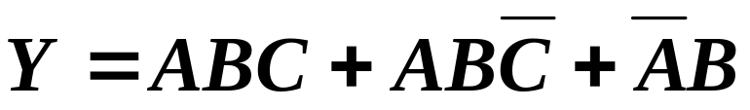
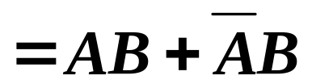

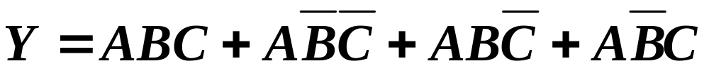
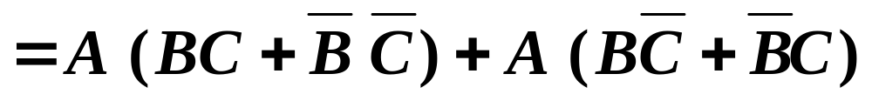
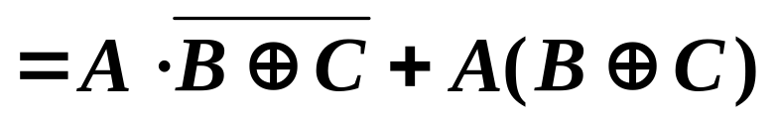

1. 2. 2 逻辑函数的公式化简法
公式
（与或式
最简与或式）
定理
一、并项法:
[例 ]（书 p20）
[例]

Slide 8

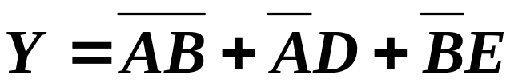
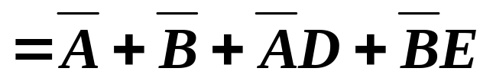
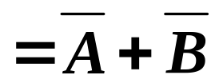
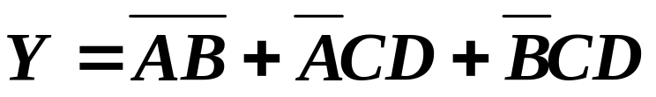
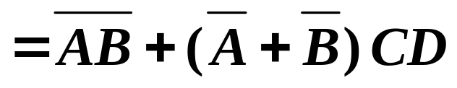






二、吸收法：
[例]（书 p20）
[例]
[例]

Slide 9










三、消去法：
[例]
[例]

Slide 10







四、配项消项法：
[例]
冗余项
冗余项
或

Slide 11






综合练习：

Slide 12








1. 2. 3 逻辑函数的图形化简法
一、逻辑变量的卡诺图(Karnaugh maps)
卡诺图：
最小项方格图(按循环码排列)
1. 二变量 的卡诺图
(四个最小项)
B
B
B
A
A
0
1
A
0
1
0
0
1
1

Slide 13

2. 多变量卡诺图的画法
三变量 的卡诺图：
八个最小项
逻辑相邻：
逻辑不相邻
逻辑相邻
BC
两个最小项只有一个变量不同
00
01
11
10
A
10
11
逻辑相邻的两个最小项可以合并成一项，并消去一个因子。如：
0
m₀
m₁
m₃
m₂
逻辑相邻
1
m₄
m₅
m₇
m₆
卡诺图的实质：
紧挨着
逻辑相邻
几何相邻
行或列的两头
对折起来位置重合

Slide 14
CD
AB
00
01
11
10
四变量 的卡诺图：
00
m₀
m₁
m₃
m₂
几何相邻
十六个最小项
01
m₄
m₅
m₇
m₆
11
m₁₂
m₁₃
m₁₅
m₁₄
10
m₈
m₉
m₁₁
m₁₀
五变量 的卡诺图：
CDE
000
001
几何相邻
AB
011
010
110
111
101
100
三十二个最小项
m₀
m₁
m₃
m₂
m₆
m₇
m₅
00
m₄
当变量个数超过六个以上时，无法使用图形法进行化简。
01
m₈
m₉
m₁₁
m₁₀
m₁₄
m₁₅
m₁₃
m₁₂
11
m₂₄
m₂₅
m₂₇
m₂₆
m₃₀
m₃₁
m₂₉
m₂₈
几何相邻
10
m₁₆
m₁₇
m₁₉
m₁₈
m₂₂
m₂₃
m₂₁
m₂₀
以此轴为对称轴（对折后位置重合）

Slide 15


3. 卡诺图的特点：
用几何相邻表示逻辑相邻
相接 — 紧挨着
(1) 几何相邻：
相对 — 行或列的两头
相重 — 对折起来位置重合
(2) 逻辑相邻：
两个最小项只有一个变量不同
化简方法：
逻辑相邻的两个最小项可以合并成一项，并消去一个因子。
例如
卡诺图的缺点：
函数的变量个数不宜超过 6 个。

Slide 16




4. 卡诺图中最小项合并规律：
(1) 两个相邻最小项合并可以消去一个因子
CD
AB
00
01
11
10
BC
00
1
A
00
01
11
10
01
4
6
0
0
3
2
11
1
4
10
9

Slide 17














(2) 四个相邻最小项合并可以消去两个因子
CD
CD
AB
00
01
11
10
AB
00
01
11
10
00
0
3
2
00
0
2
01
4
01
5
7
11
12
11
13
15
10
8
11
10
10
8
10
BD

Slide 18



(3) 八个相邻最小项合并可以消去三个因子
CD
CD
AB
00
01
11
10
AB
00
01
11
10
00
0
1
3
2
00
0
2
01
4
5
01
4
5
7
6
11
12
13
11
12
13
15
14
10
8
9
11
10
10
8
10
B
总结：
2^{n} 个相邻最小项合并可以消去 n 个因子

Slide 19



二、逻辑函数的卡诺图表示法
1. 根据变量个数画出相应的卡诺图；
2. 将函数化为最小项之和的形式；
3. 在卡诺图上与这些最小项对应的位置上填入 1 ，
其余位置填 0 或不填。
BC
A
00
01
11
10
[例]
0
0
0
1
0
1
0
1
1
1

Slide 20





三、 用卡诺图化简逻辑函数
[例 1. 2. 20]
[解]
化简步骤:
CD
AB
00
01
11
10
(1) 画函数的卡诺图
00
1
1
(2) 合并最小项：
画包围圈
01
1
1
11
1
1
10
1
1
(3) 写出最简与或表达式

Slide 21
不正确的画圈
画包围圈的原则：
CD
(1) 先圈孤立项，再圈仅有一种合并方式的最小项。
00
01
11
10
AB
00
1
1
(2) 圈越大越好，但圈的个数
越少越好。
01
1
1
11
1
1
(3) 最小项可重复被圈，但每
个圈中至少有一个新的最小项。
1
1
10
(4) 必需把组成函数的全部最小项圈完，并做认真
比较、检查才能写出最简与或式。

Slide 22

[例]
利用图形法化简函数
[解]
注意：先圈孤立项
CD
AB
00
01
11
10
(1) 画函数的卡诺图
00
1
(2) 合并最小项：
画包围圈
1
1
1
01
11
1
1
1
(3) 写出最简与或表达式
1
10
多余的圈

Slide 23


[例]
利用图形法化简函数
[解]
(1) 画函数的卡诺图
CD
AB
00
01
11
10
(2) 合并最小项：
画包围圈
1
1
1
1
00
01
1
(3) 写出最简与或
表达式
1
1
11
10
1
1
1

Slide 24


[例]
用图形法求反函数的最简与或表达式
[解]
(1) 画函数的卡诺图
BC
(2) 合并函数值为 0
的最小项
A
00
01
11
10
0
0
0
1
0
(3) 写出 Y 的反函数的
最简与或表达式
1
0
1
1
1

Slide 25
1. 2. 4 具有约束的逻辑函数的化简
一、 约束的概念和约束条件
1. 约束、约束项、约束条件
(1) 约束：
输入变量取值所受的限制
例如，逻辑变量 A、B、C，分别表示电梯的
升、降、停 命令。
A = 1 表示升，B = 1 表示降，C = 1 表示停。
ABC 的可能取值
001
010
100
不可能取值
000
011
101
110
111
(2) 约束项：
不会出现的变量取值所对应的最小项。

Slide 26

(3) 约束条件：
由约束项相加所构成的值为 0 的
逻辑表达式。
2. 约束条件的表示方法
(1) 在真值表和卡诺图上用叉号(╳)表示。
(2) 在逻辑表达式中，用等于 0 的条件等式表示。
例如，上例中 ABC 的不可能取值为
000
011
101
110
111
约束项：
约束条件：
或

Slide 27



二、 具有约束的逻辑函数的化简
[例] 化简逻辑函数
[解]
化简步骤:
(1) 画函数的卡诺图，顺序
为：
CD
先填 1
AB
00
01
11
10
╳
0
(2) 合并最小项，画圈时 ╳ 既可以当 1 ，又可以当 0
00
0
1
0
01
0
1
0
(3) 写出最简与或表达式
11
0
10
1
0

Slide 28



[例] 化简逻辑函数
约束条件
CD
[解]
(1) 画函数的卡诺图
00
01
11
10
AB
00
1
(2) 合并最小项
01
1
1
(3) 写出最简与或表达式
11
10
1
注意：
合并时，究竟把 ╳ 作为 1 还是作为 0 应以得到的包围圈最大且个数最少为原则。包围圈内都是约束项无意义(如图所示)。

